Slide 1
Betekintés egy fejlesztő életébe
Fa pakolástól a programozásig
Miskolczi Zsolt

Slide 2
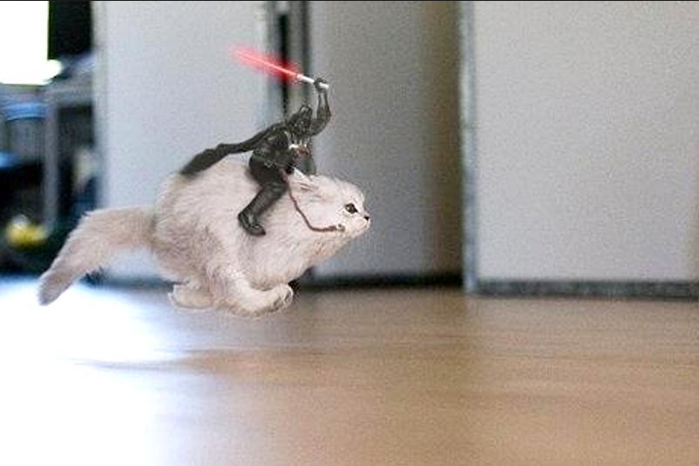

Slide 3
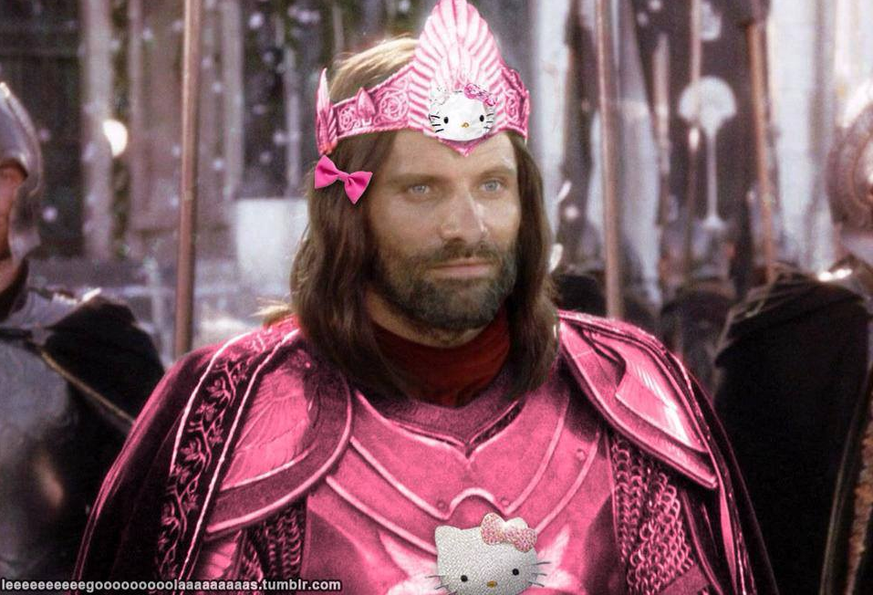

Slide 4
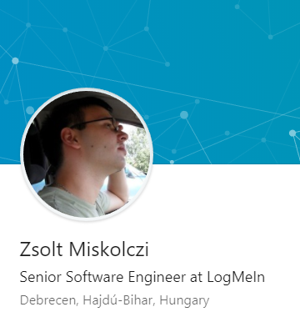
Név: Miskolczi Zsolt
Születési hely: Debrecen
Születési idő: 1984. 03. 09
Család:
1 feleség
1 kislány (4 éves)
1 kisfiú (1,5 éves)
Érdeklődési körök:
Dota 2
Harcművészetek, önvédelem

Slide 5
Tanulmányaim, munkáim
Petőfi Sándor általános iskola (Commodore 64, Basic) - Nincs az az isten!
Baross Gábor Szakképző intézet (Turbo Pascal) - Van az az isten!
15-17 évesen: fatelepen fát pakoltunk (fekete munka)
17-19 évesen: konzervgyárak, forgalomszámlálás (Meló diák)
Debreceni Egyetem - Programtervező matematikus (BSC + MSC)
Telefonos ügyfélszolgálat (Fürge diák)
Óraadó tanár (Baross Gábor Szakképző Intézet)
Debreceni Egyetem, adatbázis lekérdezések a tanulmányi rendszerről - Hoppá, ebből meg lehet élni
Szakváltás: Programozó Matematikus (BSC)
Debreceni Egyetem ügyiratkezelő rendszere - heti 20 órában
Online nevezési rendszer az OTDT titkárságnak
Első blogom
Debreceni Egyetem ügyiratkezelő rendszere - főállásban
LogMeIn - Database Engineer
LogMeIn - Senior Engineer

Slide 6
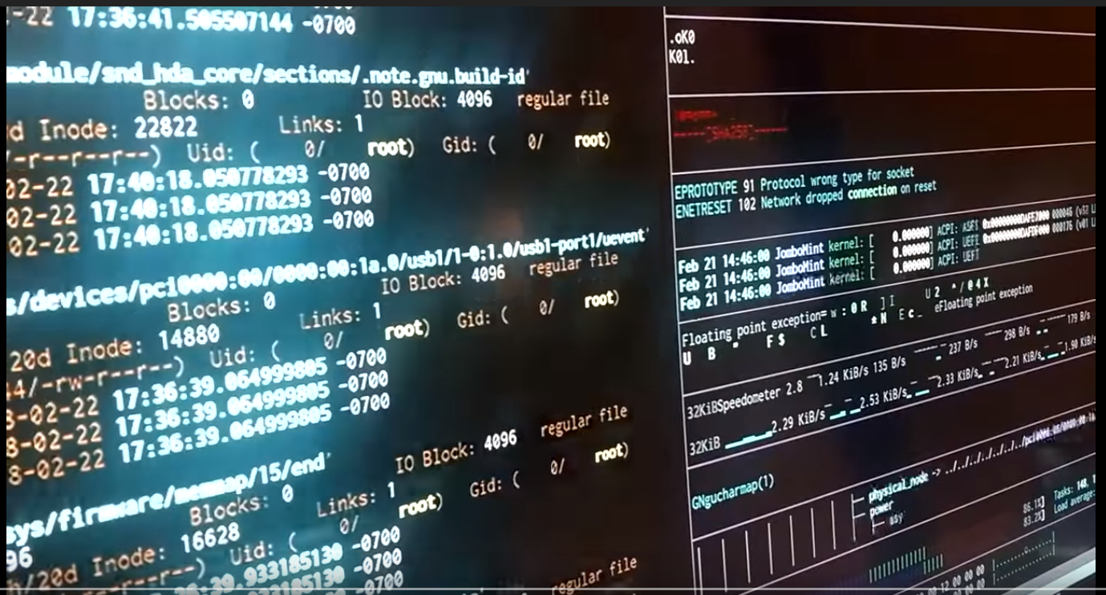
Miről szól egy fejlesztő élete? I
Notes:
https://youtu.be/HluANRwPyNo

Slide 7
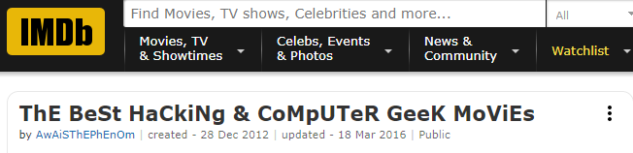





Elképzelés

Slide 8
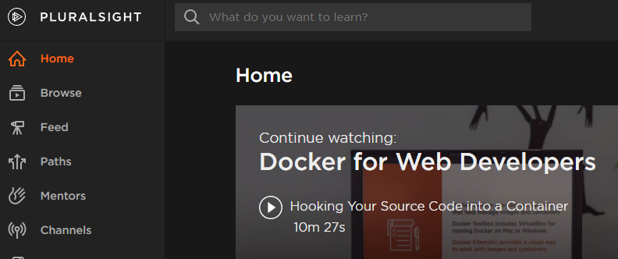
Valóság: Tanulás

Slide 9
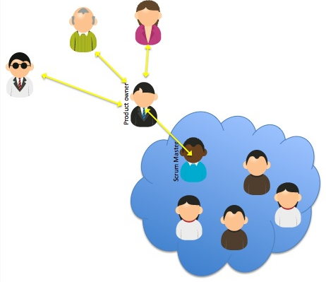

Valóság: Csapatmunka

Slide 10
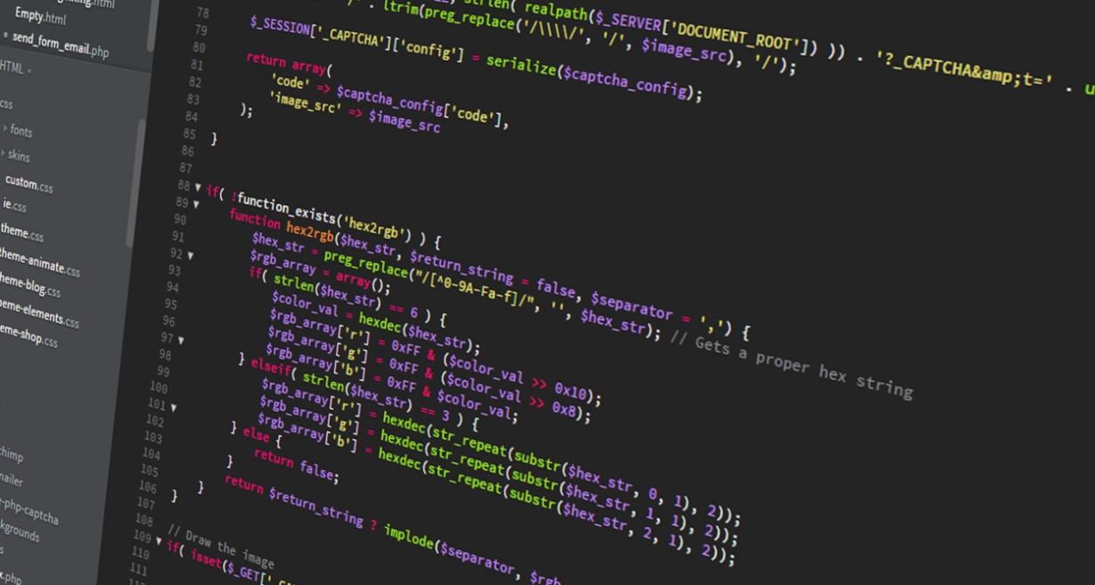
Valóság: Kódolás

Slide 11



Valóság: Soft Skills

Slide 12
Mit csinál egy fejlesztő?
Desktop
Web
Database
Database engineer
DBA
BI
Backend
Frontend
Full-Stack
Automation
Devops
Mobile
Android
IOS
Game development
Science
Artifical Intelligence
IoT
VR
…

Slide 13
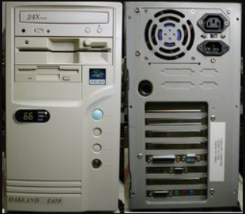

A technológia folyamatosan változik
486 DX2 - 66MHz
Thinkpad T470

Slide 14
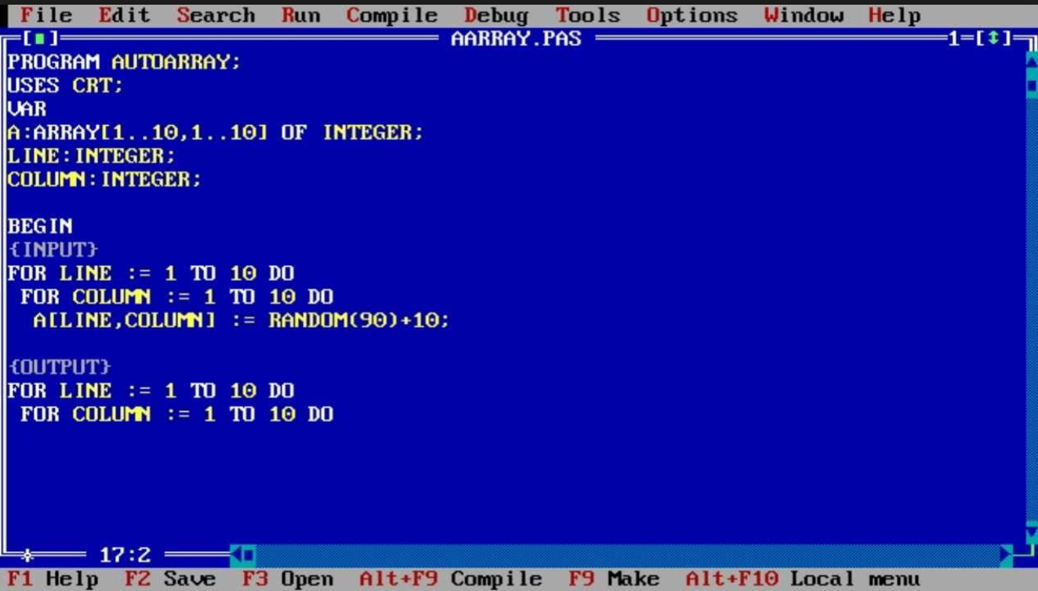
A programozási nyelvek is - Turbo Pascal 7.0

Slide 15

Ezt megúsztam

Slide 16
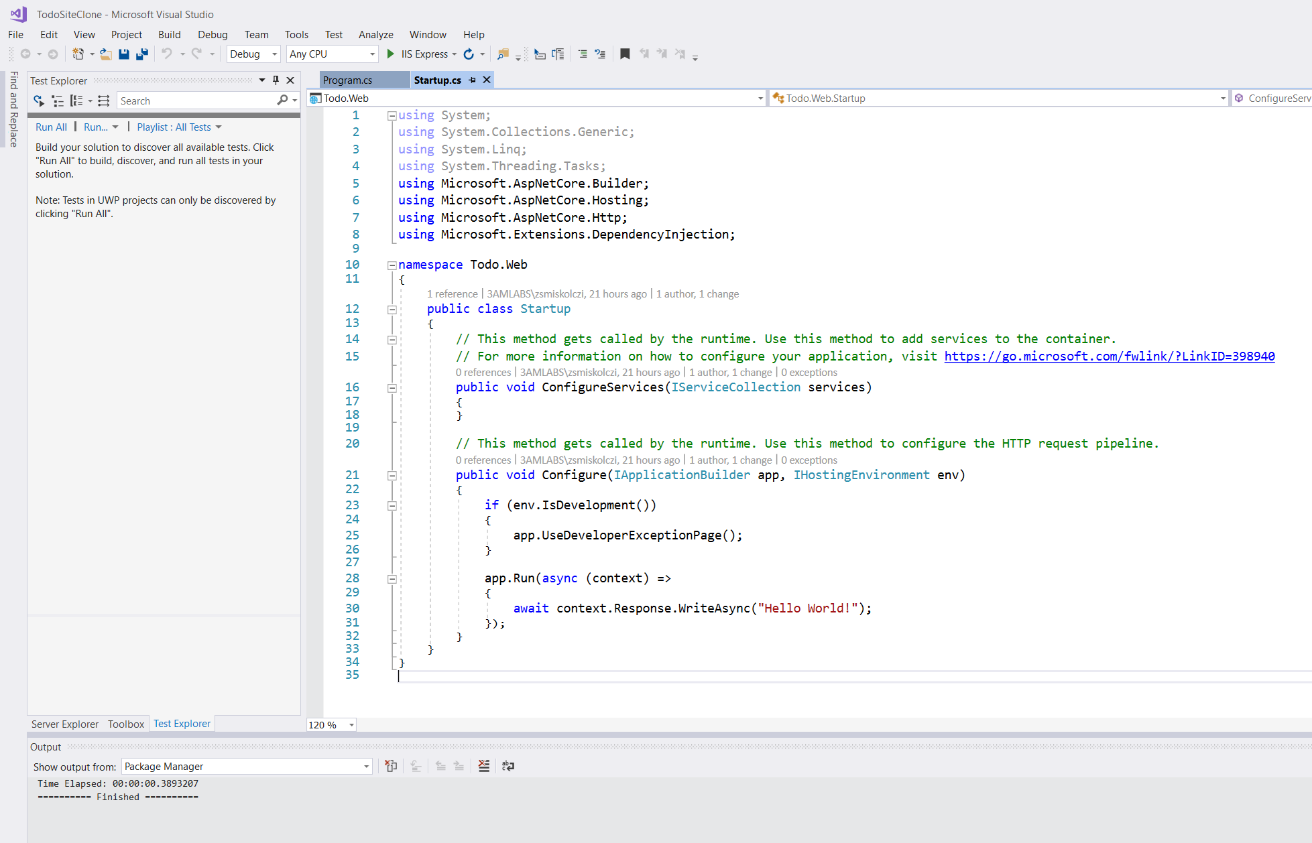
A programozási nyelvek is - C#

Slide 17
Szükséges képességek
Hard skills
Struktpúrált programozás
Objektum-orientalt programozás
Funkcionalis programozás
Adatszerkezetek és algoritmusok
Relációs adatbázisok
NoSQL
Tiszta kód
Test Driven Development
...
Soft skills
Continously learning
Learn by doing
Communication, Personal types
Project management
Being a professional
How to get hired
Build reputation
Mentoring
Productivity
...

Slide 18
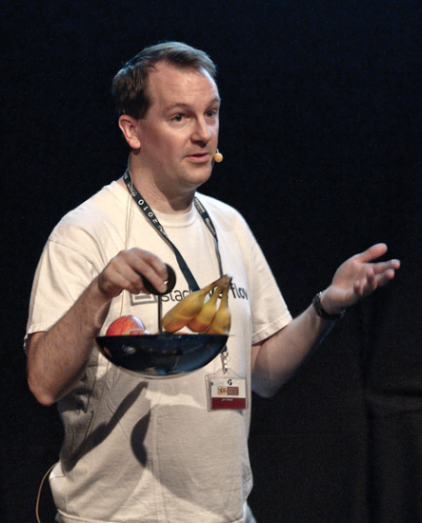
Unrelated

Slide 19
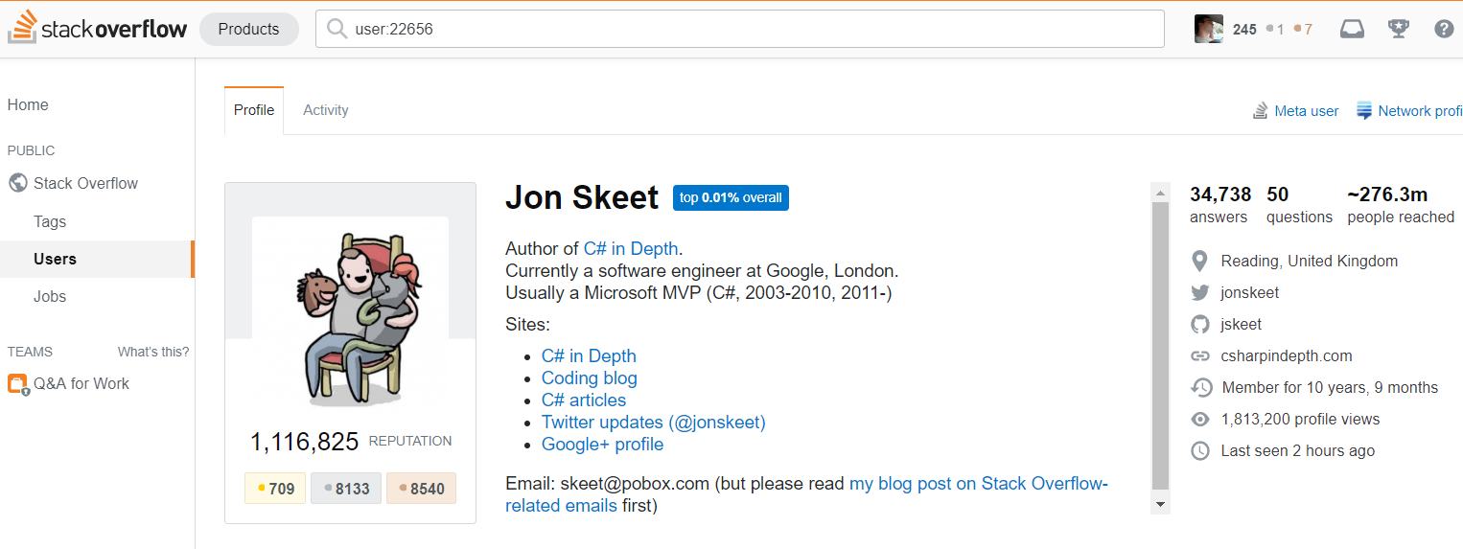
Unrelated

Slide 20

Mi a legfontosabb skill?

Slide 21
The most important skill is...

Slide 22
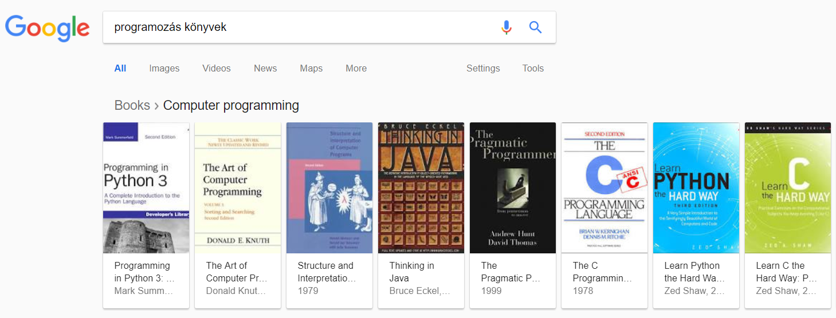
Angol

Slide 23
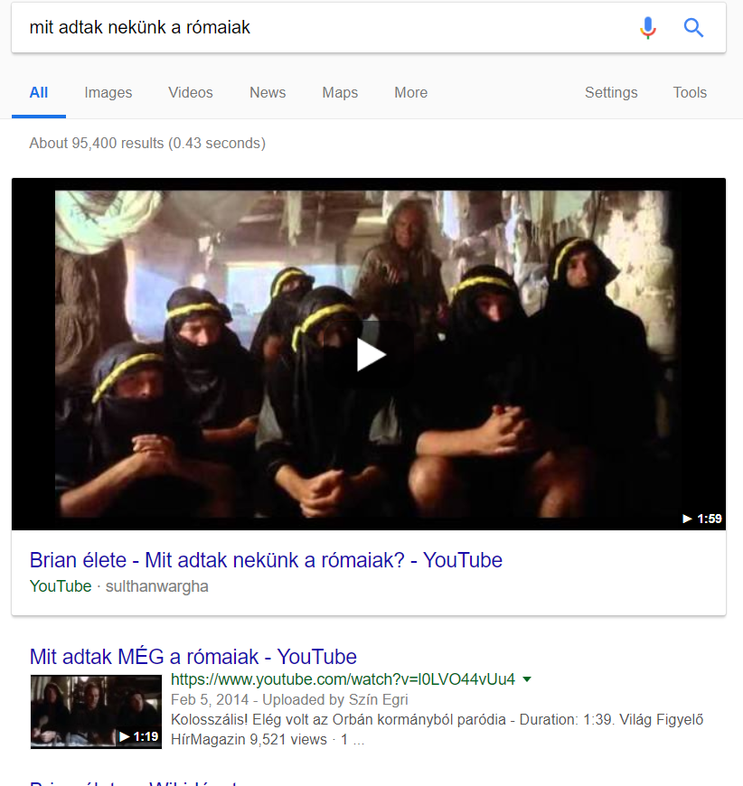
Mit adtak nekünk a rómaiak?
Félkötetlen munkaidő
Modern iroda
Ingyen kóla, csoki, ebédek, sörözések
Csapat rendezvények
Könyvek
Trainingek
Konferenciák
Utazások
Egészségügyi ellátás
Karrier út
...

Slide 24
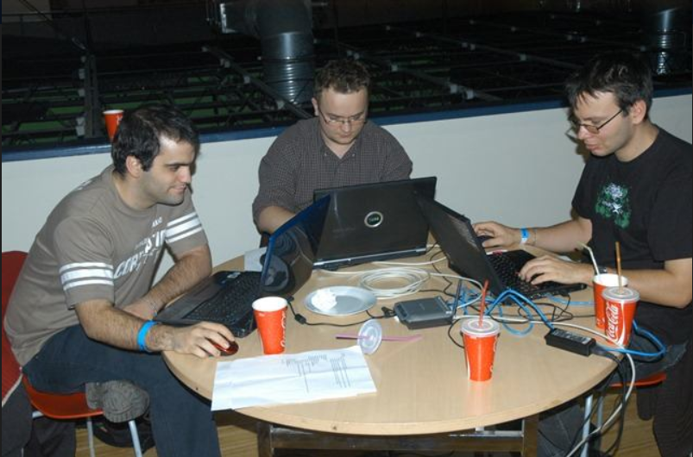
WTW - 24 órás programozói verseny

Slide 25
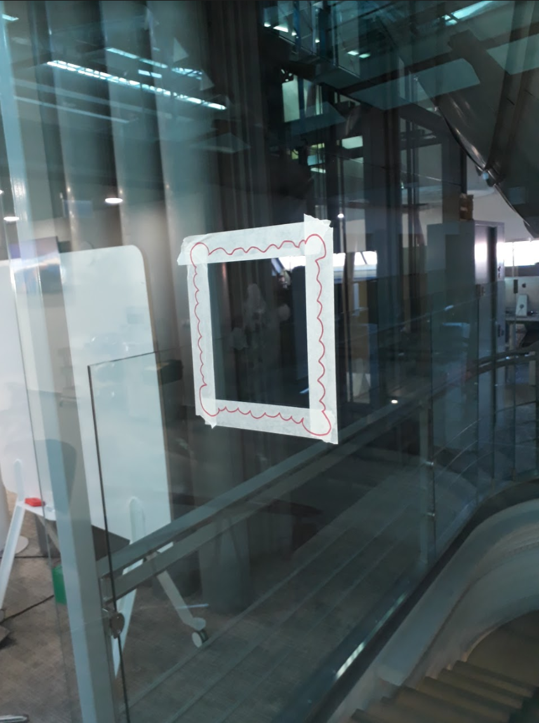
Rendes kollégák...

Slide 26
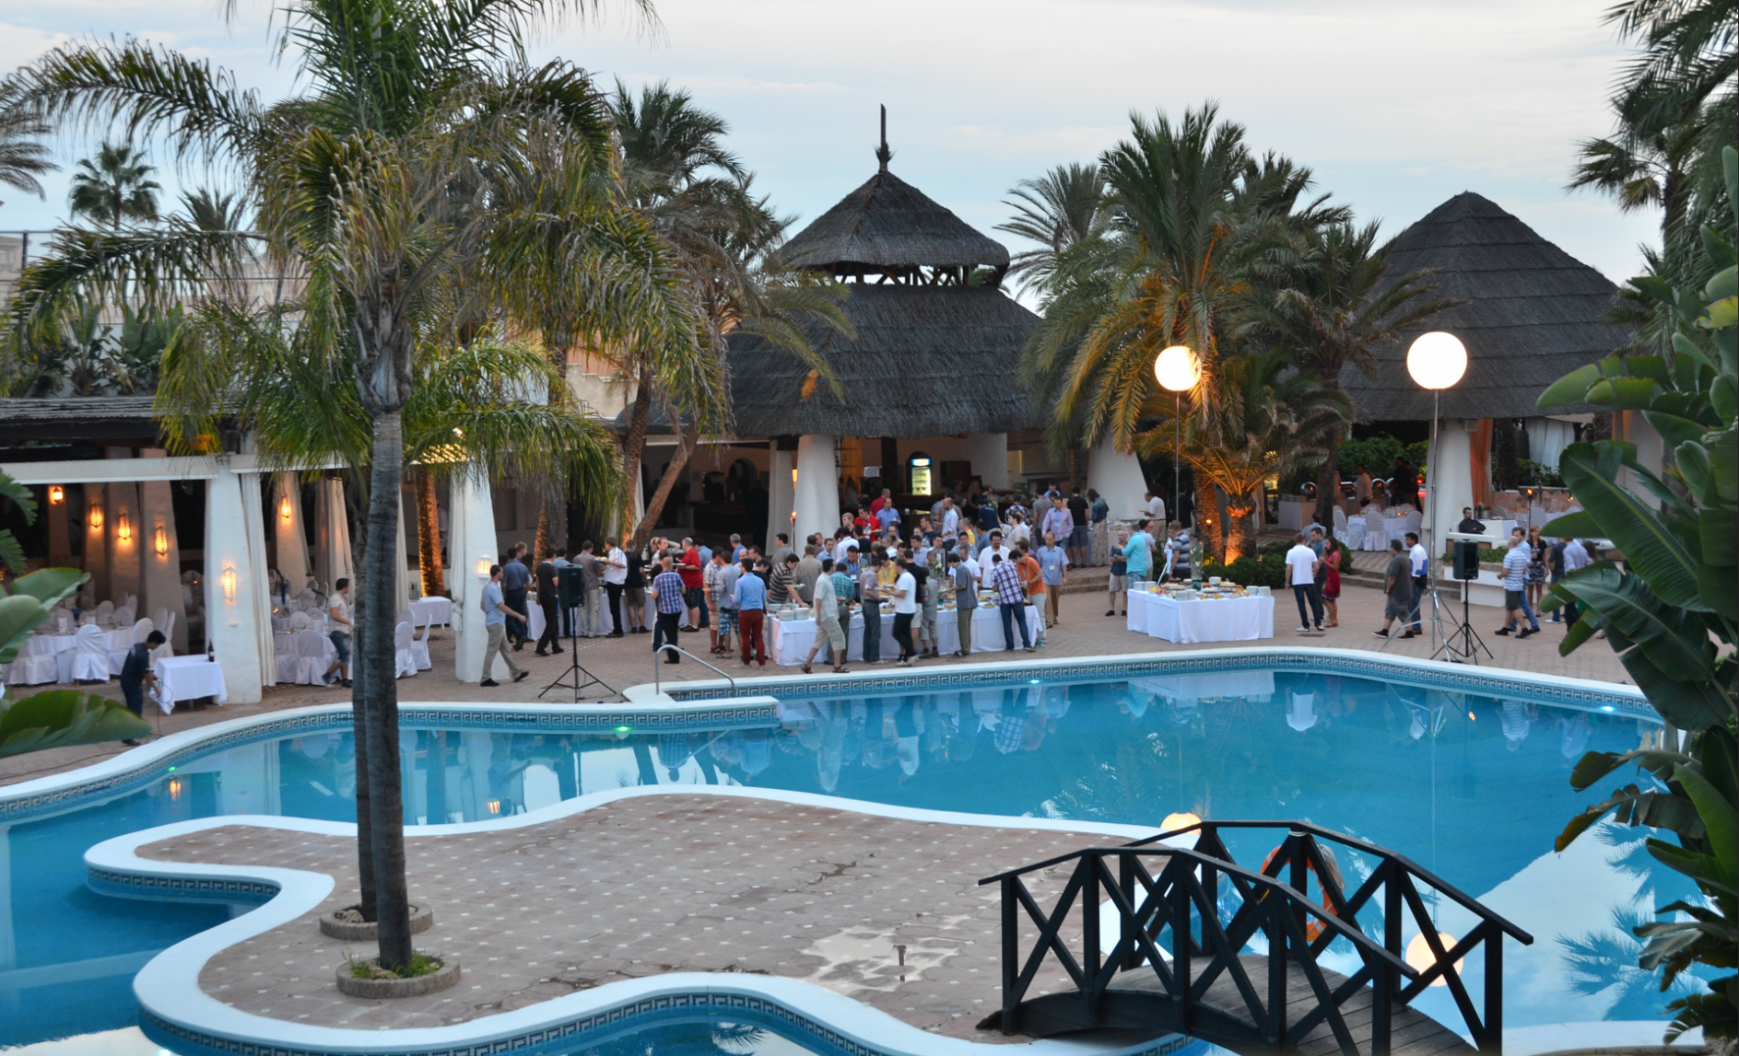
Marbella

Slide 27
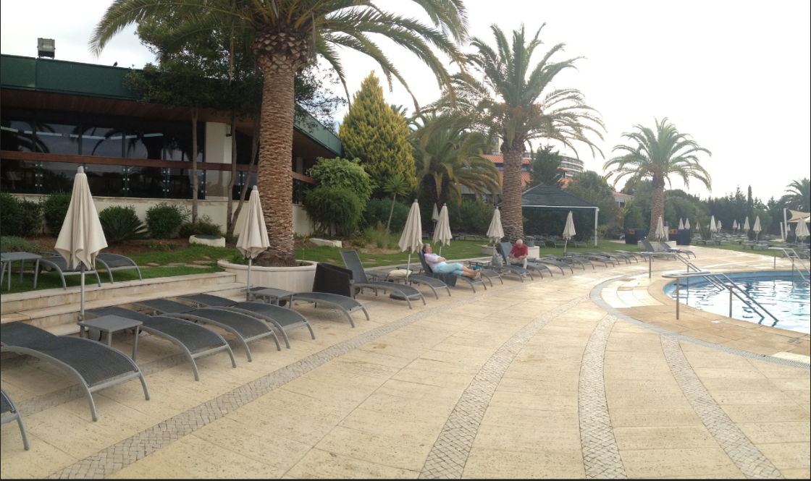
Portugália

Slide 28
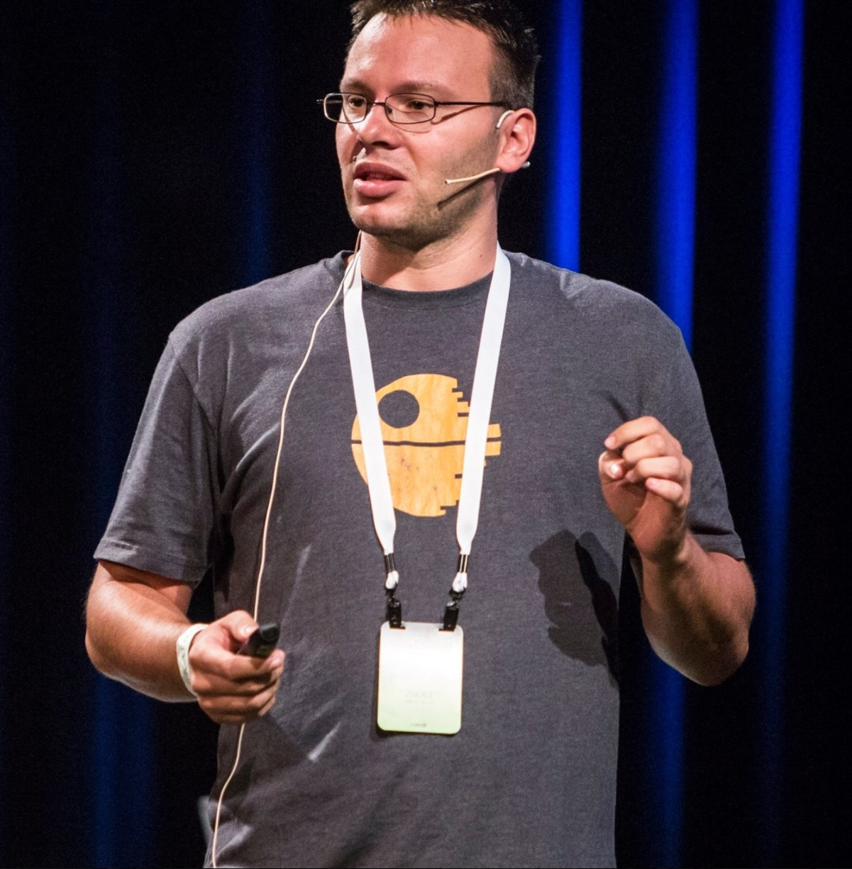
Hackathon

Slide 29
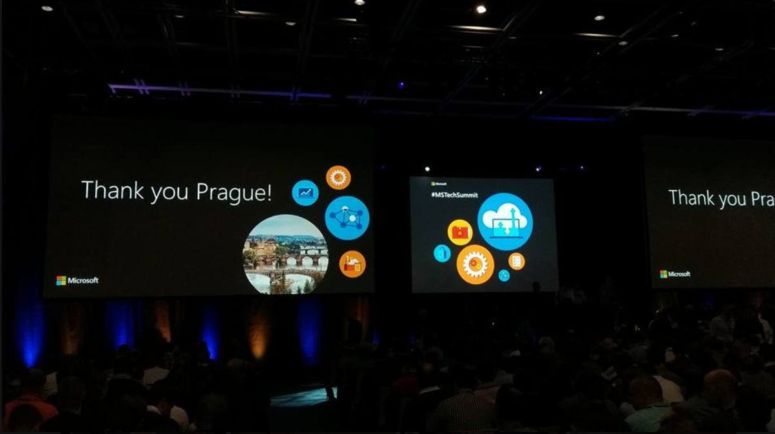
Konferencia

Slide 30

Vegas

Slide 31

Kalifornia - Universal Studios

Slide 32
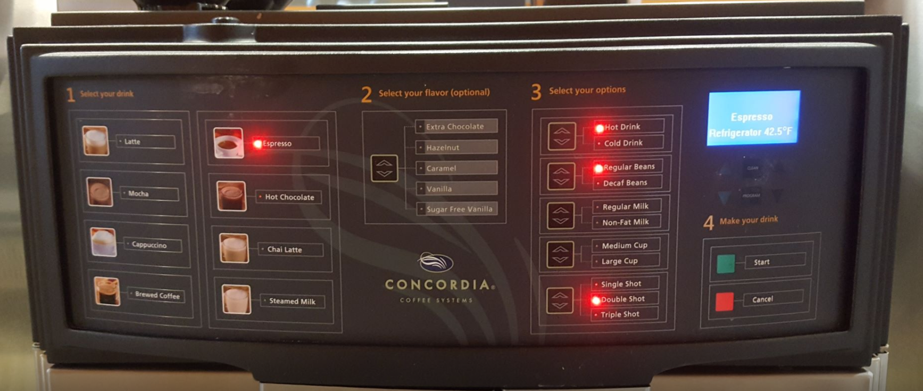
Kalifornia - Egy kávét?

Slide 33
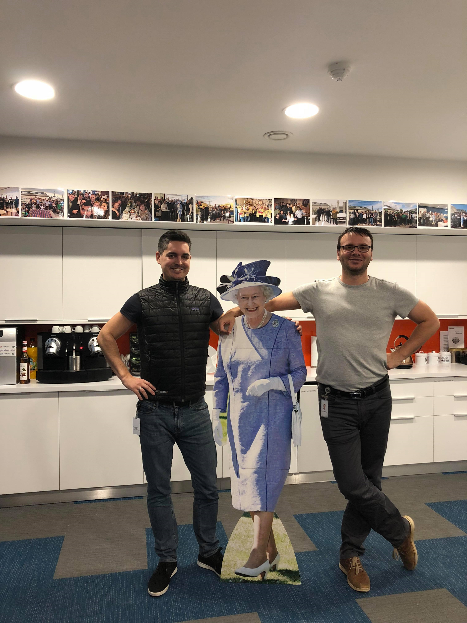
London

Slide 34
Összegzés
Kényelmes élet
Jó lehetőségek
Rengeteg szabad pozíció
Sokféle karrier út
Bárhol lehet dolgozni
Jó fizetés (de tényleg)
Tudni kell önállóan tanulni
Tudni kell tudni
A tanulás sosem ér véget
Egészségügyi kockázat
Ingyen kávé
Ingyen kóla
Ingyen csoki
Csapat reggelik-ebédek-vacsorák
Sörözések
Junk food

Slide 35
Kérdések?
Q/A

Slide 36
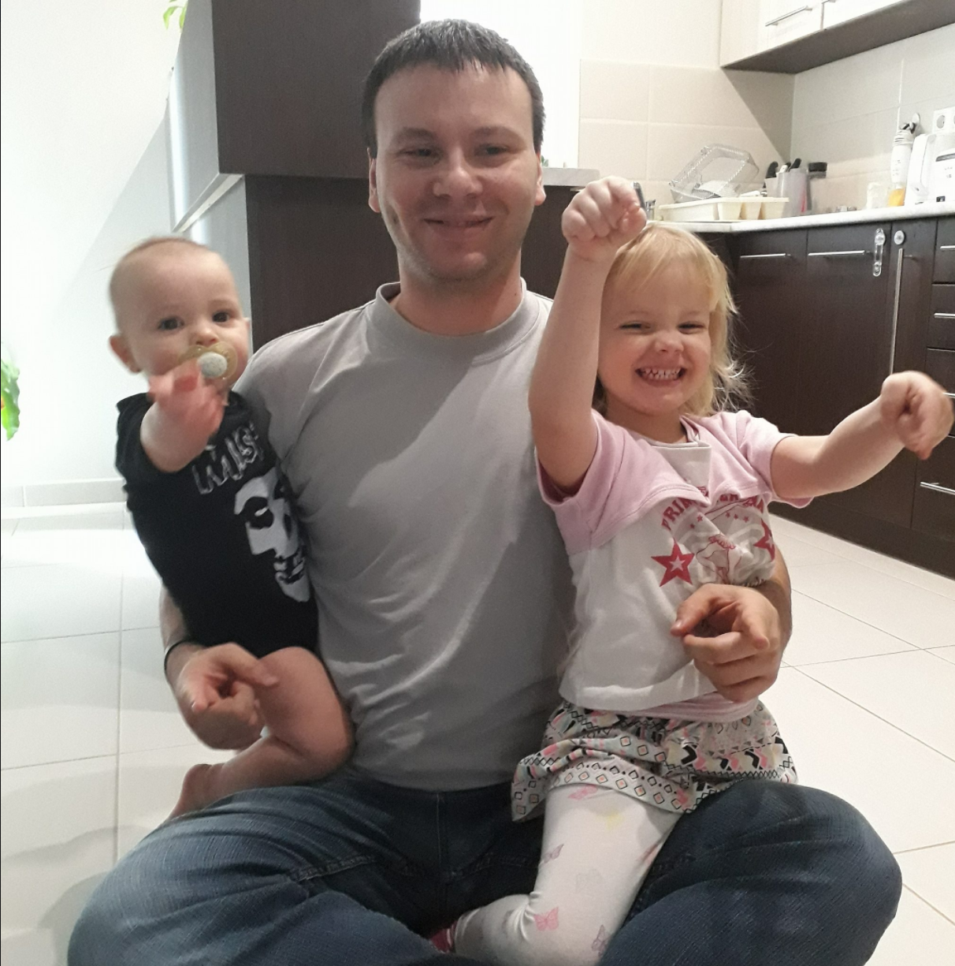
Köszönöm a figyelmet

